Slide 1
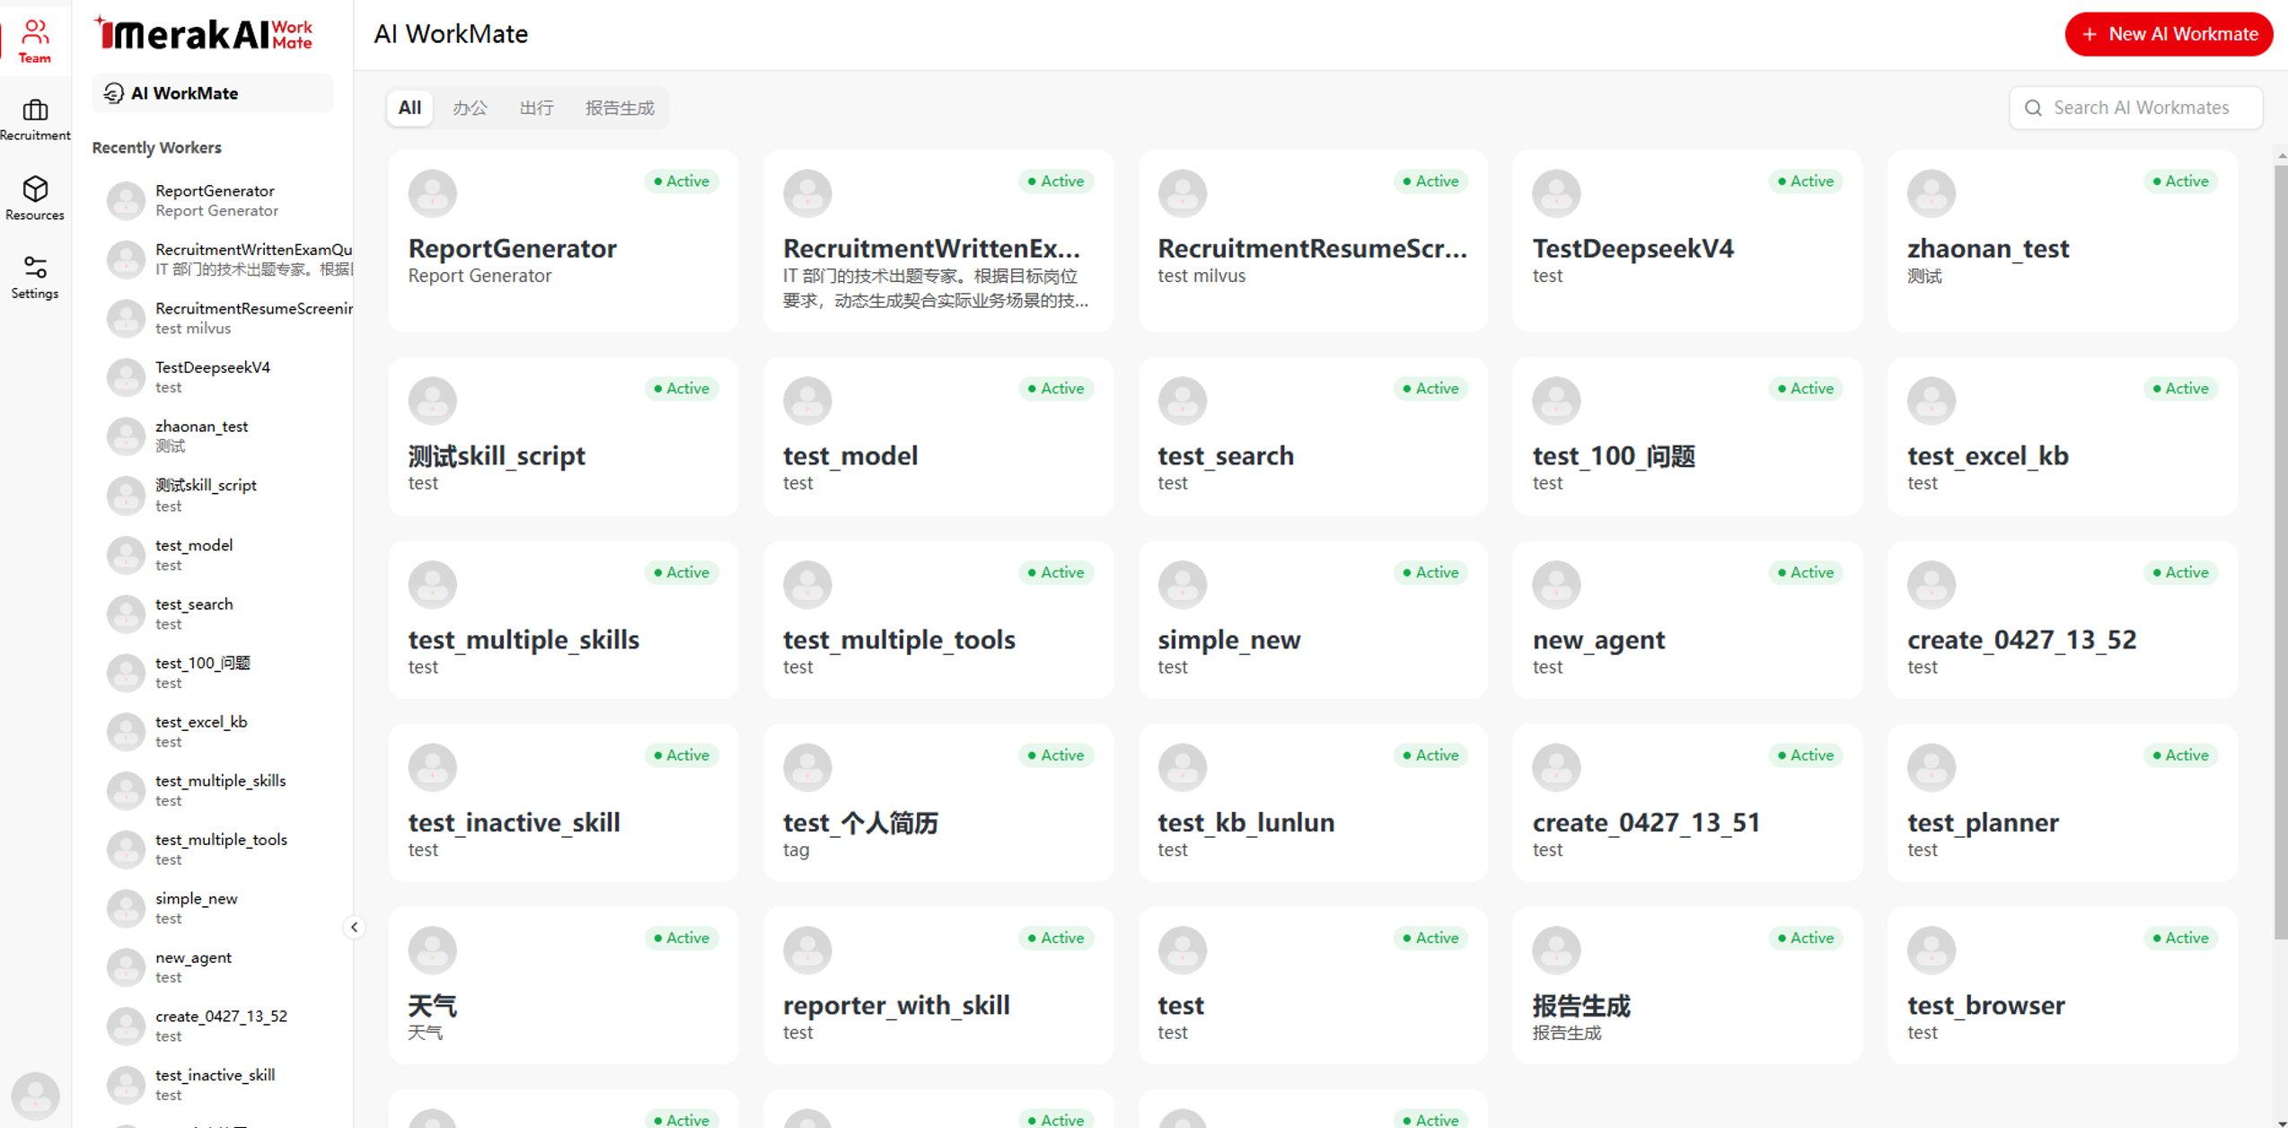
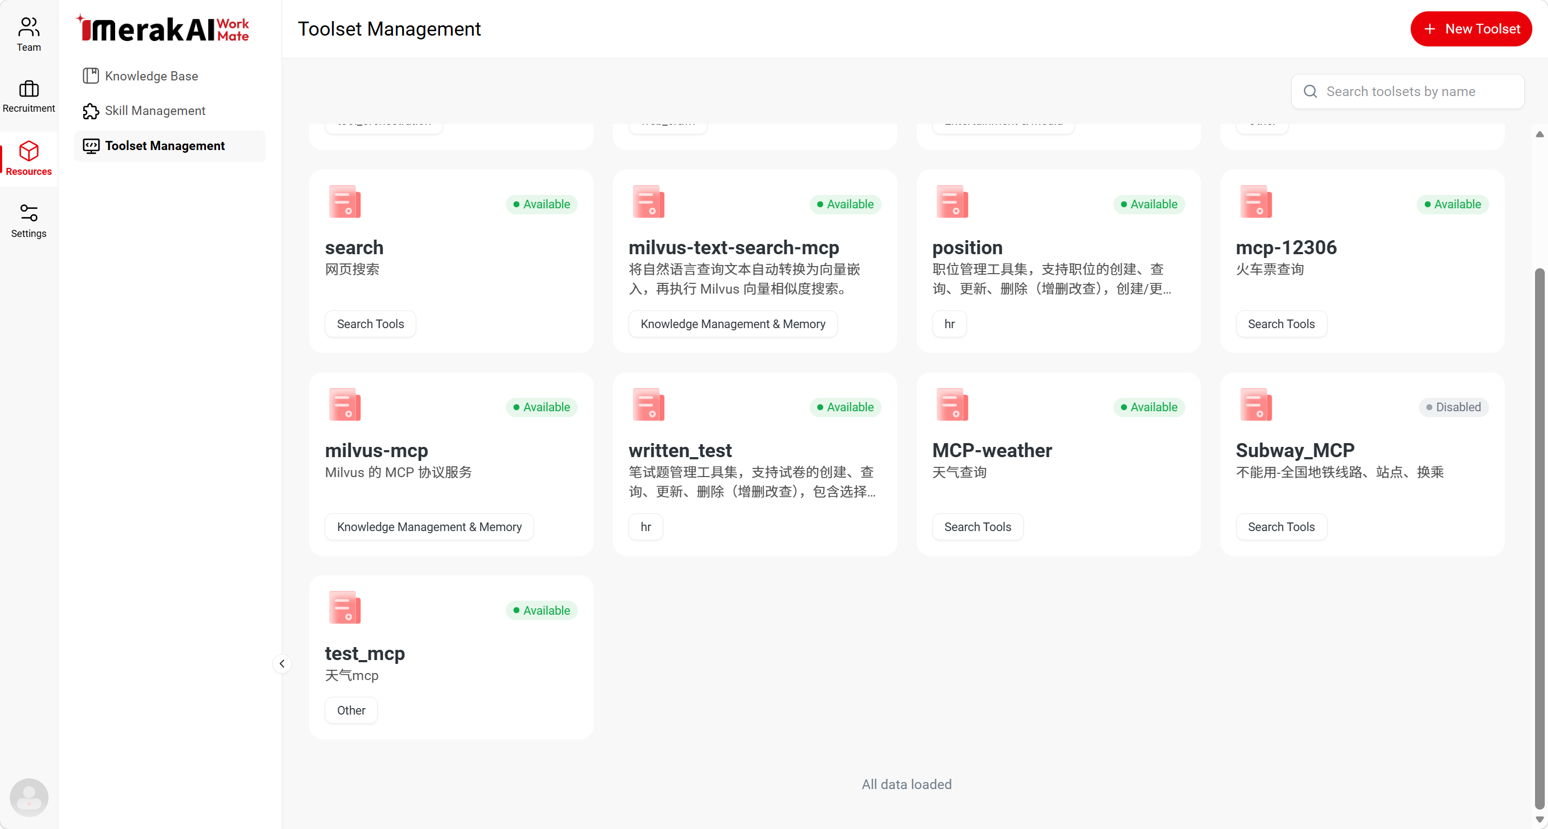
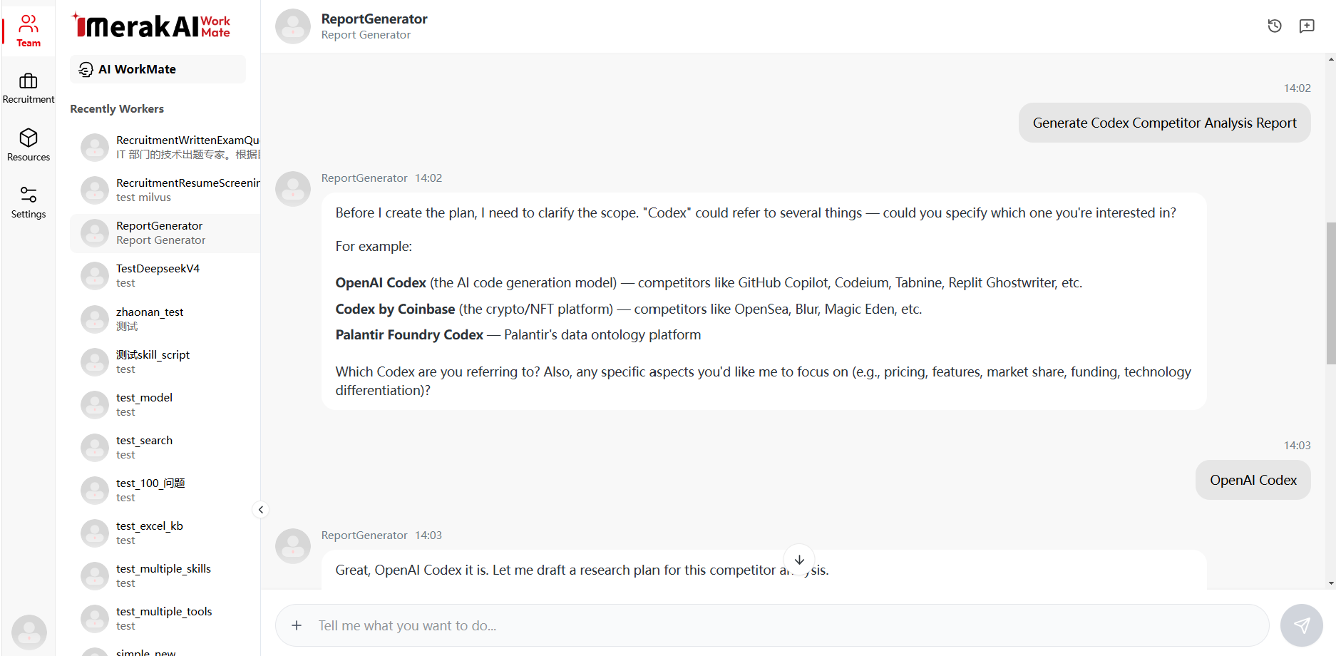
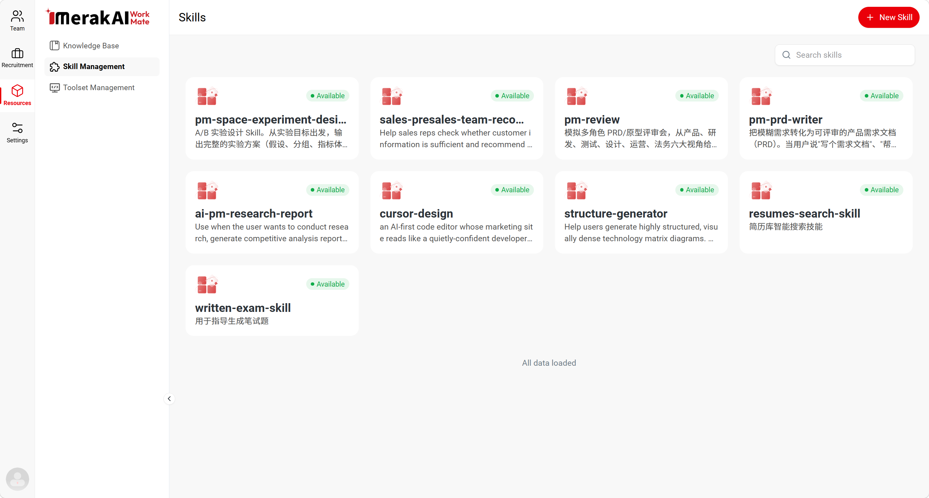
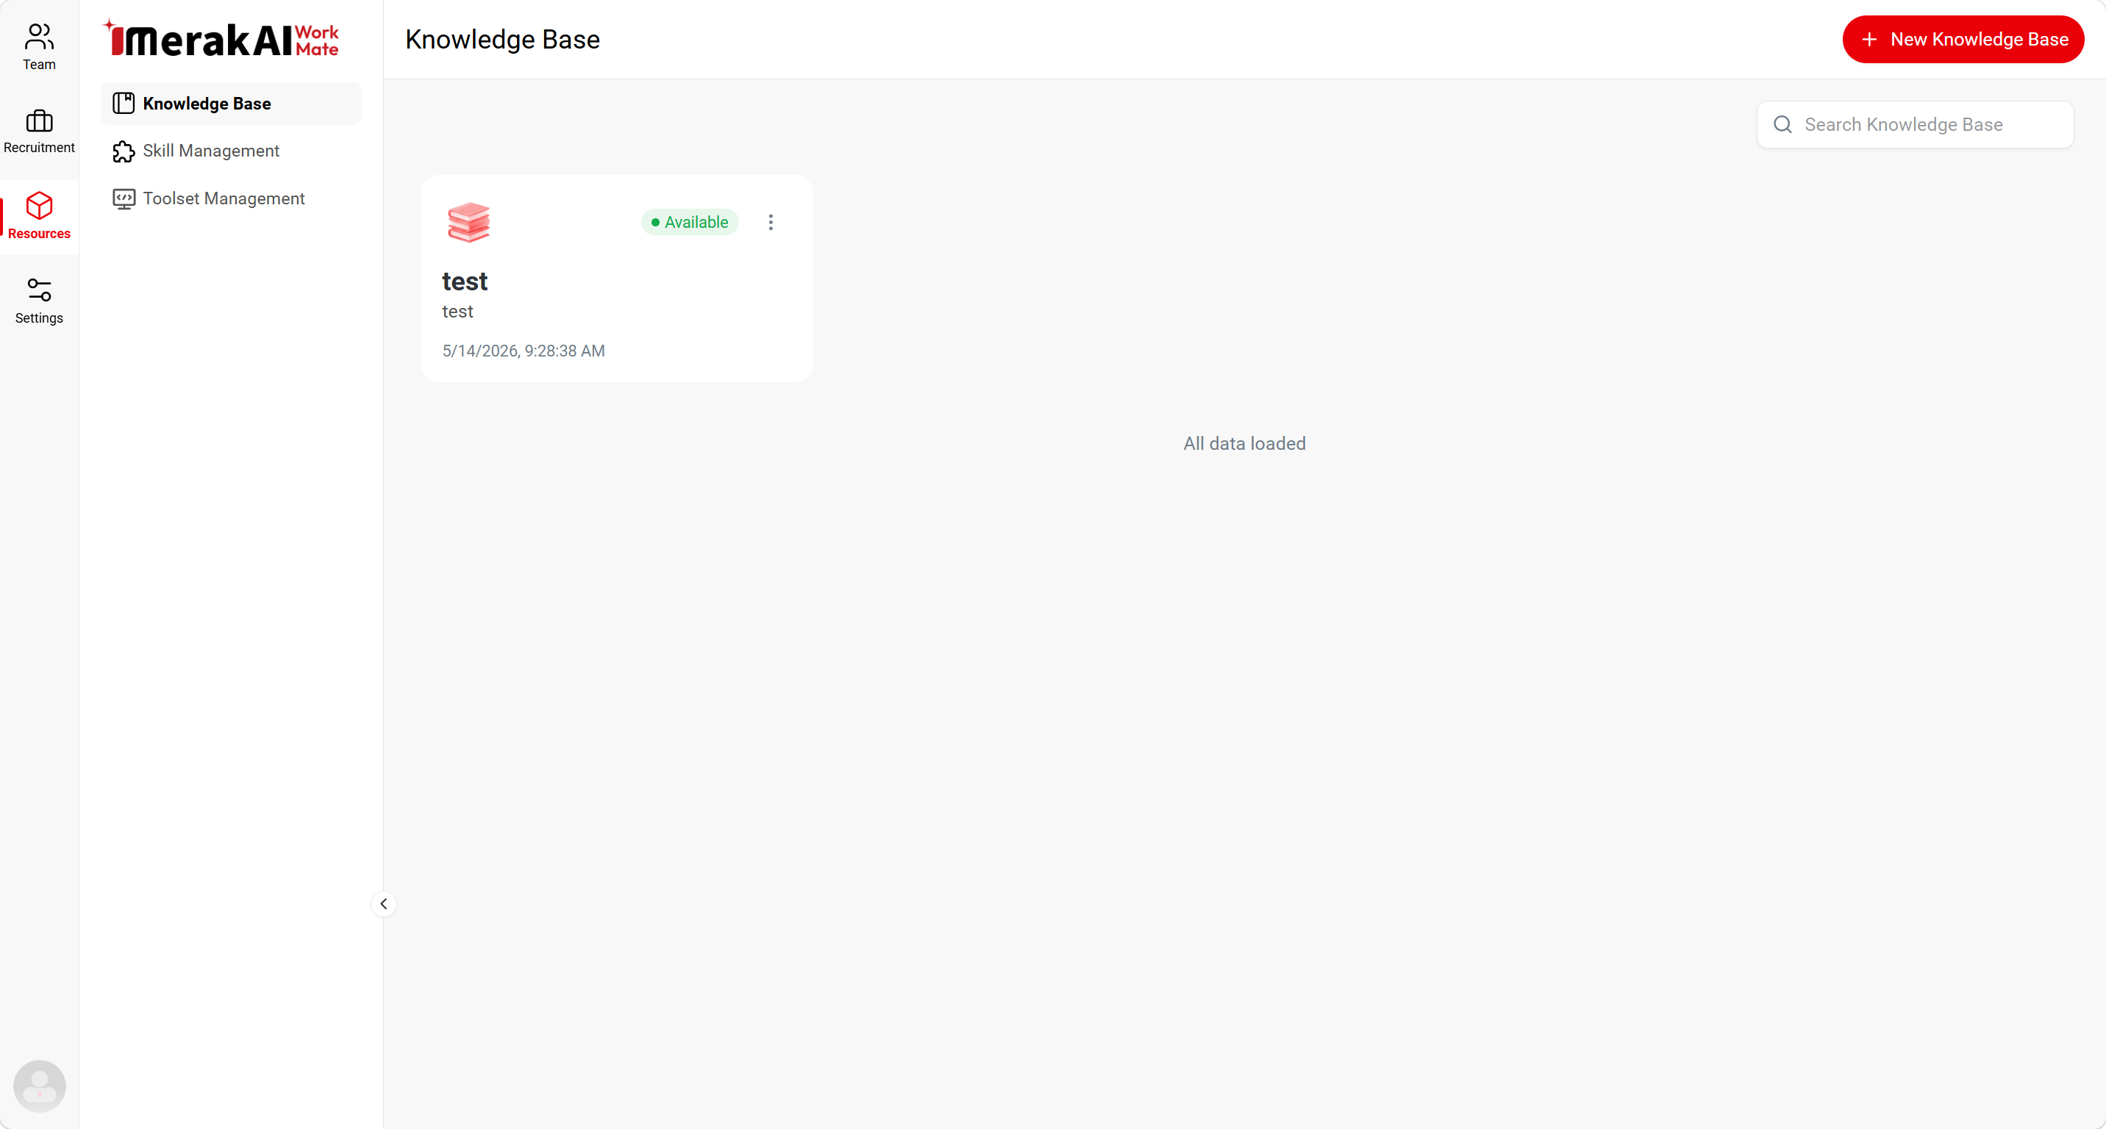
CoWork 企业级AI助手
SOFTSTONE
数字转型新动力
不是普通聊天工具，而是可调用工具、处理文件、执行任务的桌面协作助手
核心判断
WorkMate 把 AI 从“对话窗口”带入真实工作现场，让每个岗位都拥有可调用、可协作、可交付的数字工作能力
01
WorkMate 能力入口
02
岗位技能与多格式产出
03
工具集成与能力扩展
调用岗位技能完成 PPT、Excel、Word、PDF、HTML 等任务
通过 MCP 工具连接企业系统和外部服务，扩展数字员工执行边界
◆ 从理解需求到完成工作，覆盖企业员工日常使用 AI 的关键动作
●
⌘
新建对话
岗位技能
围绕任务展开智能协作
快速开启高效沟通
安装专属技能
提升专业效率
◷
●
定时任务
团队协作
定时执行任务
自动化不间断
多人协同合作
提升团队效能
◆
↗
04
团队协作与计划执行
05
Skill 与能力沉淀
06
知识库与工作上下文
创建 Skill
MCP 工具
支持多 Agent 协作、任务拆解与计划执行
将岗位经验和工作方法沉淀为可复用 Skill
统一管理企业知识，让数字员工基于可信内容工作
将岗位经验沉淀
为可复用能力
连接外部系统
扩展执行边界
WorkMate 的核心不是“聊得更像人”，而是让 AI 真正参与工作：理解目标、使用工具、处理文件，并把结果交付出来。
CoWork / WorkMate
企业级 AI 助手｜面向真实工作的数字员工平台

